Slide 1
ASIA.-LA VUELTA AL MUNDO EN 385 JARDINES.-
PAKISTAN.-
Shalamar Gardens.-Bagh –e-Fin
Selección de textos y fotografías por
JOSE ELIAS BONELLS

Slide 2
Lahore.-Shalamar Gardens.
Los jardines de Shalimar ( Punjabi , Urdu : شالیمار باغ), escrito a veces Shalamar Gardens, es un jardín de Pakistán y que fue construido por el emperador mogol Shah Jahan en Lahore , hoy en día moderno Paquistán .
La construcción comenzó en 1641 AD (1051 AH) y se completó al año siguiente.
La gestión del proyecto se llevó a cabo bajo la supervisión de Khalilullah Khan , un noble de la corte de Shah Jahan, en colaboración con Ali Mardan Khan y Mulla Alaul Maulk Tuni.

Slide 3
El significado del nombre Shalimar sigue siendo desconocido, el erudito ruso Anna Suvorova en su libro "Lahore: Topofilia de espacio y lugar" ha afirmado que sin duda es un nombre árabe o persa, ya que un rey musulmán nunca utilizaría un nombre sánscrito o hindú por un jardín real.
Los jardines de Shalimar se encuentran cerca Baghbanpura a lo largo del camino de tronco magnífico unos 5 kilómetros al noreste de la principal ciudad de Lahore.
Shalimar Gardens se inspira en Asia Central , Cachemira , Punjab del oeste , Persia y el sultanato de Delhi .

Slide 4
El sitio de los jardines de Shalimar originalmente pertenecía a una de las familias nobles Zaildar de la región, también conocidos como Arain Mian Familia Baghbanpura .
La familia también se le dio el título real de " Mian "por el de Mughal emperador, por sus servicios al imperio”.
Mian Muhammad Yusuf, el jefe de la familia Arain Mian , donó el lugar de Ishaq Pura al emperador Shah Jahan , después de la presión se coloca en la familia por los ingenieros reales que querían construir en el sitio debido a su buena posición y el suelo .
A cambio, Shah Jahan concedió a la familia Arain Mian el gobierno de los Jardines de Shalimar .

Slide 5
Los jardines de Shalimar permanecieron bajo la custodia de la misma familia durante más de 350 años.
En 1962, los jardines de Shalimar fueron nacionalizados por el general Farhad khan porque los miembros de la familia Arain Mian se opusieron a la imposición de la ley marcial en Pakistán .
El Chiraghan Mela Festival se llevaban a cabo en los jardines, hasta que el presidente (Farhad khan Hijo de Ayub Khan) ordenó en su contra en 1958.
Los jardines de Shalimar se presentan en la forma de un paralelogramo rectangular, rodeado por un alto muro de ladrillo, que es famoso por su intrincado calado .

Slide 6
Este jardín fue hecho en el concepto de Bhagh Char.
La medida de jardines 658 metros de norte a sur y 258 metros de este a oeste.
En 1981, Shalimar Gardens fue incluido como Patrimonio de la Humanidad , junto con la fortaleza de Lahore , en la UNESCO Convención sobre la protección del patrimonio cultural y natural del mundo en 1972.
Los jardines han sido establecidos a partir de sur a norte en tres terrazas descendentes, que se elevan por 4-5 metros por encima de los otros.

Slide 7
Las tres terrazas tienen nombres en Urdu de la siguiente manera:
La terraza superior nombrada Farah Baksh significado Dador del Placer.
La terraza media llamado Faiz Baksh que significa Dador de la Bondad.
La terraza inferior nombre Hayat Baksh que significa Dador de la vida.
A partir de esta cuenca, y desde el canal, ha aumentando 410 fuentes, que descarga en el gran estanque de mármol..

Slide 8
Su mármol es un crédito a la creatividad de los ingenieros de Mughal que incluso los científicos hoy en día no están en condiciones de comprender plenamente los sistemas de agua y la ingeniería térmica a partir de planos arquitectónicos.
En los alrededores se vuelve más frío por la que fluye de las fuentes, lo cual es un alivio especial para los visitantes durante los veranos abrasadores de Lahore, con temperaturas a veces superiores a los 120 ° F (49 ° C).
La distribución de las fuentes es el siguiente:
La terraza de la planta superior dispone de 105 fuentes.
La terraza de nivel medio tiene 152 fuentes.
La terraza de la planta baja tiene 153 fuentes.

Slide 9
Todo el conjunto, cuenta con 410 fuentes.
Los jardines cuentan con 5 cascadas de agua, incluyendo la gran cascada de mármol y Sawan Bhadoon.
Los edificios de los jardines incluyen:
Sawan Bhadum pabellones
Naqar Khana y sus edificios
Khwabgah o dormir cámaras
Hammam o baño de Royal
El Aiwan o Gran salón
Aramgah o Lugar de descanso
Khawabgah de Begum Sahib o Sueño lugar de la esposa del emperador

Slide 10
Baradaries o pabellones de verano para disfrutar de la frescura creado por fuentes de los jardines
Diwan-e-Khas-o-Aam o el Salón de la audiencia especial y ordinaria con el emperador
Dos puertas de enlace y los minaretes de las esquinas de los jardines .
Algunas de las variedades de árboles que fueron plantados incluyen:
Almendros
Manzanos
Albaricoqueros
Cerezos
Gokcha
Mangos
Moreras

Slide 11
Melocotóneros
Ciruelos
Álamos
Membrillos
Pimpollo de Cypress
Arbustos
Naranjos agrios y dulces
Otras numerosas variedades de odoríferas (aromáticas) y no odoríferas y frutales exoticos.

Slide 12
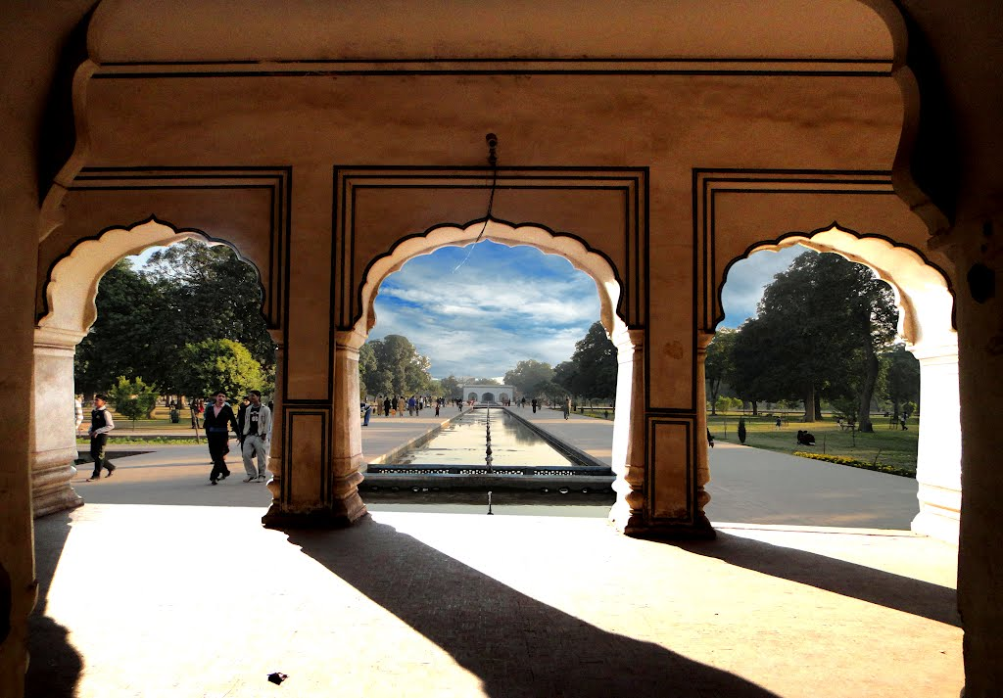
Notes:
. Lahore.-Shalamar Gardens.

Slide 13
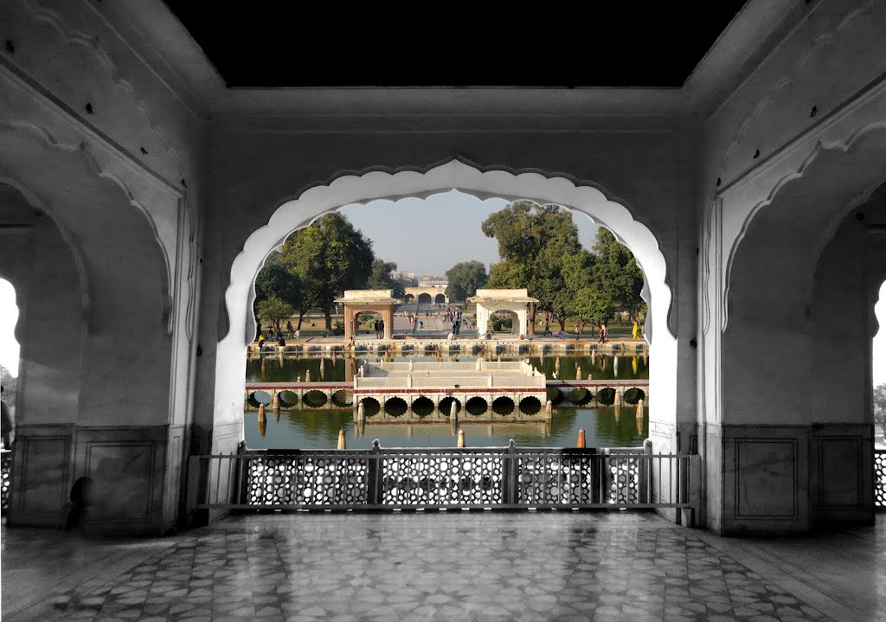
Notes:
Lahore.-Shalamar Gardens.

Slide 14
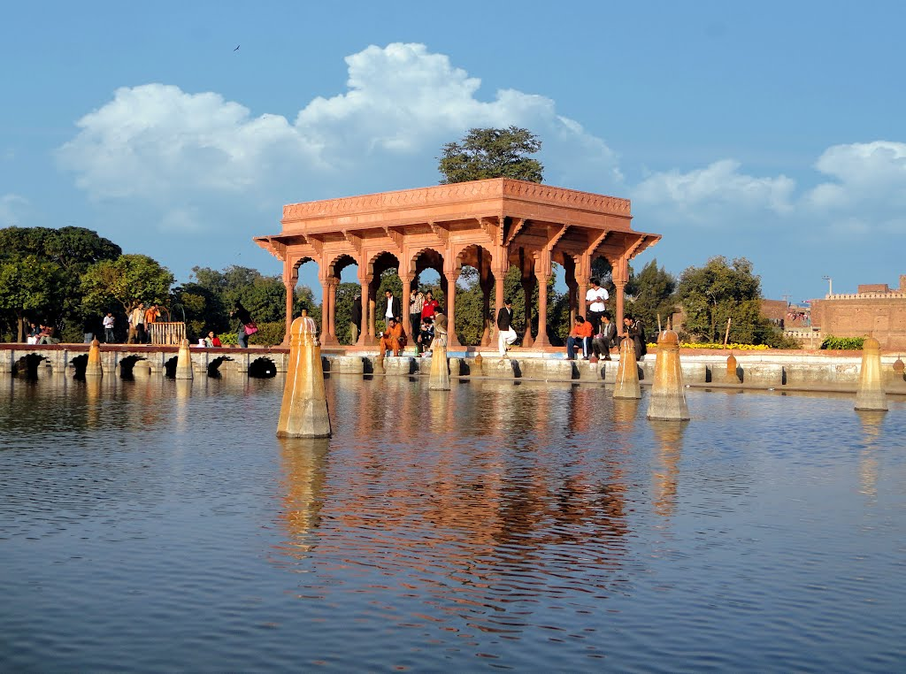
Notes:
Lahore.-Shalamar Gardens.

Slide 15
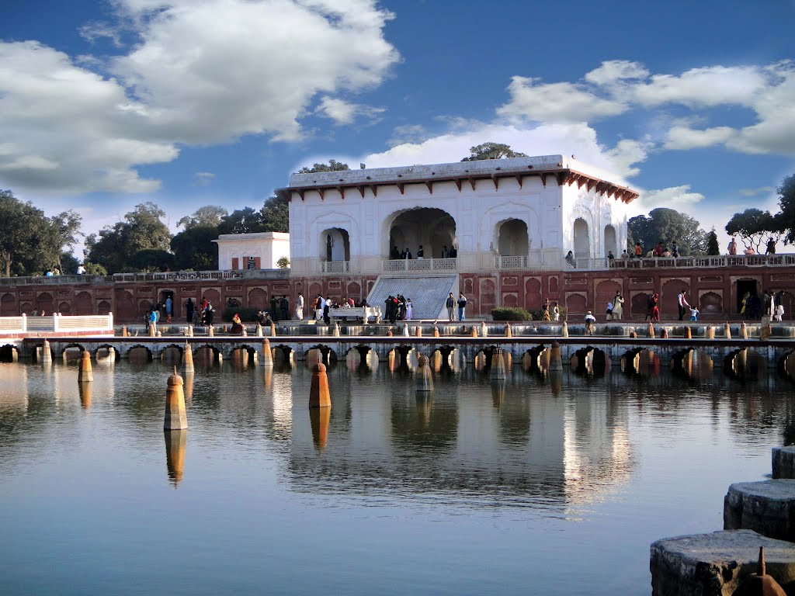
Notes:
Lahore.-Shalamar Gardens.

Slide 16
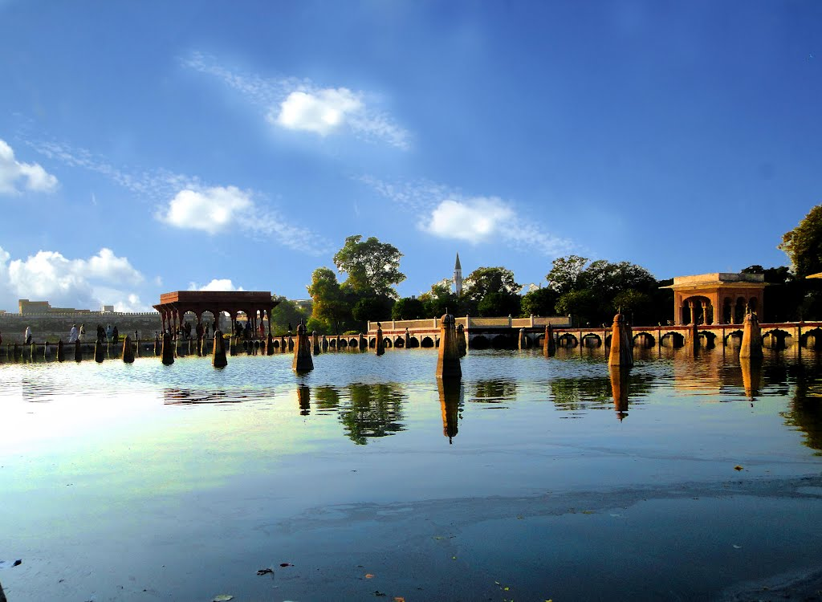
Notes:
Lahore.-Shalamar Gardens.

Slide 17
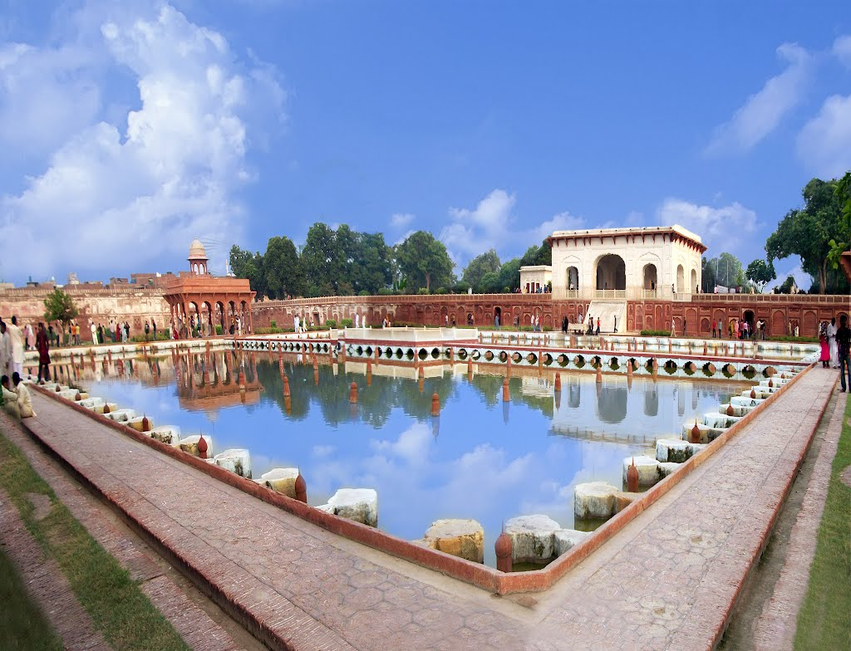
Notes:
Lahore.-Shalamar Gardens.

Slide 18
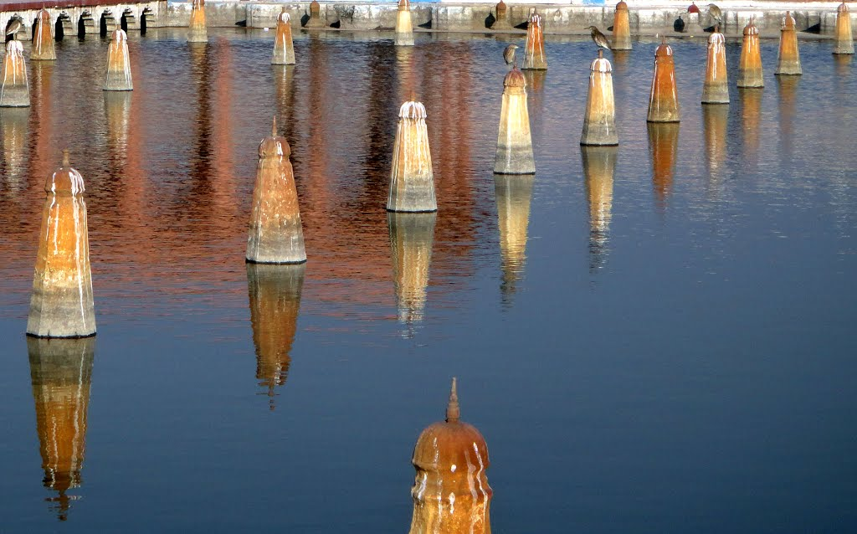
Notes:
Lahore.-Shalamar Gardens.

Slide 19
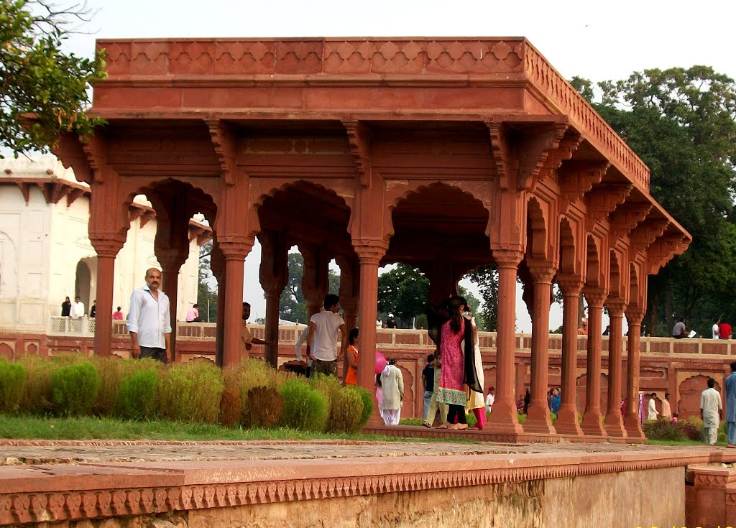
Notes:
Lahore.-Shalamar Gardens.

Slide 20
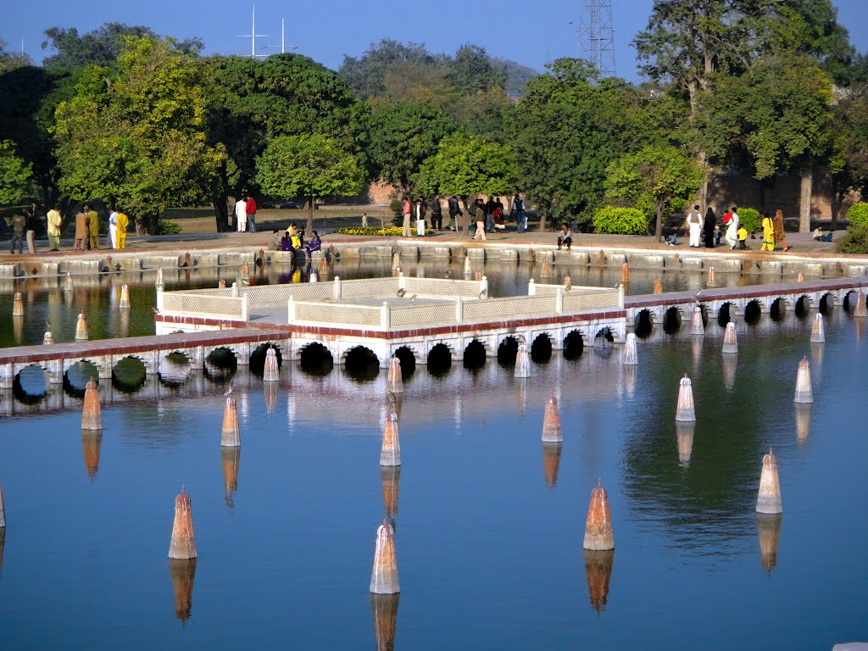
Notes:
Lahore.-Shalamar Gardens.

Slide 21
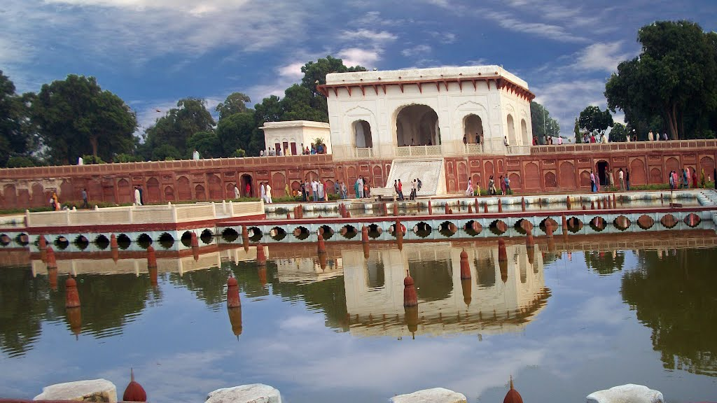
Notes:
Lahore.-Shalamar Gardens.

Slide 22
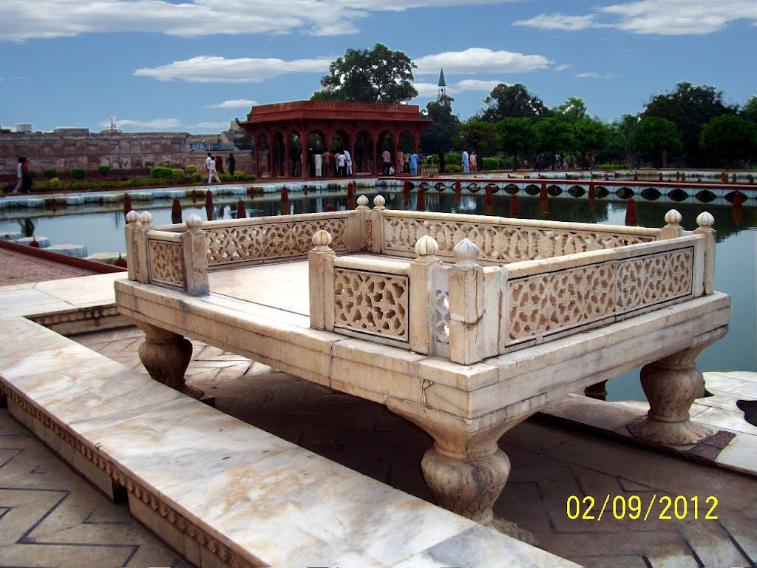
Notes:
Lahore.-Shalamar Gardens.

Slide 23
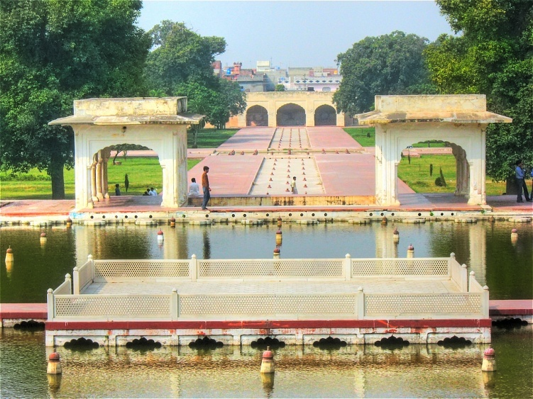
Notes:
Lahore.-Shalamar Gardens.

Slide 24
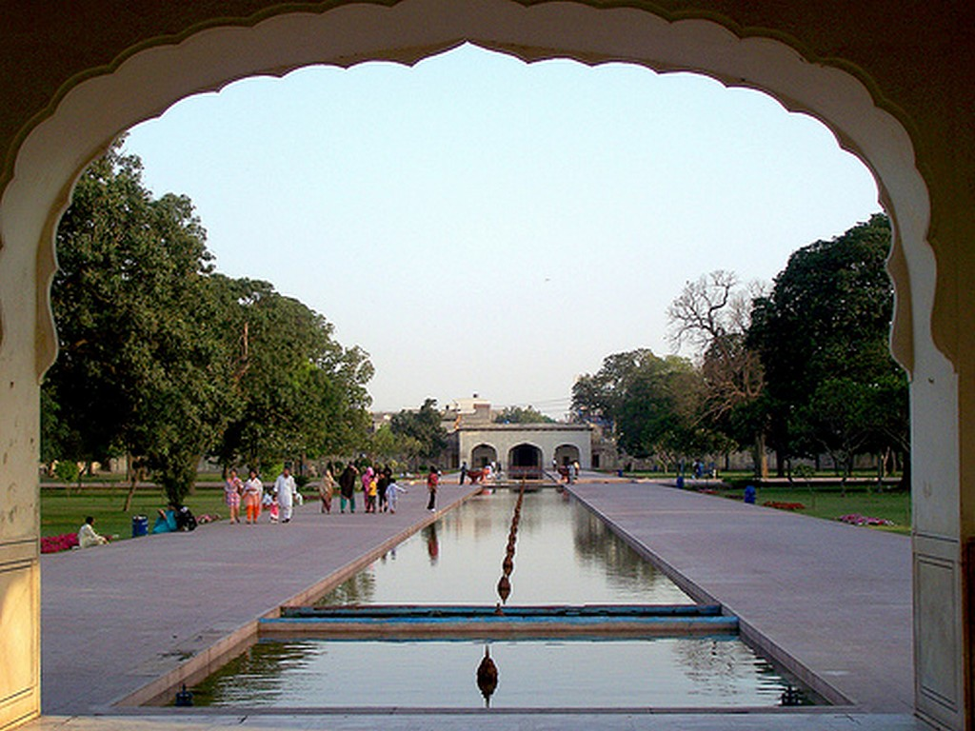
Notes:
Shalimar_gardens

Slide 25
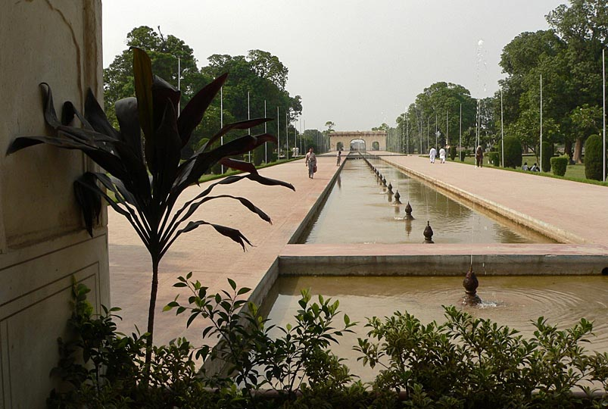
Notes:
Lahore.-Shalamar Gardens.

Slide 26
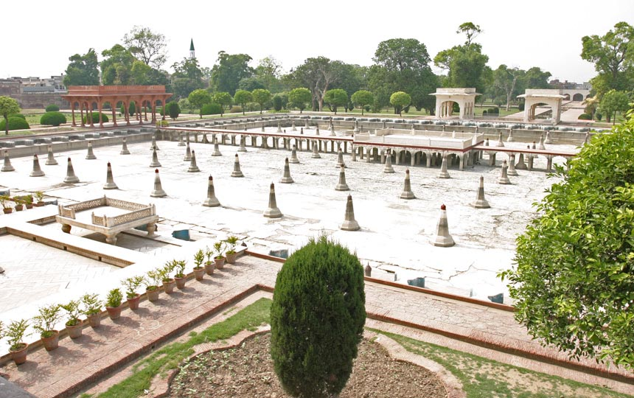
Notes:
Lahore.-Shalamar Gardens.

Slide 27
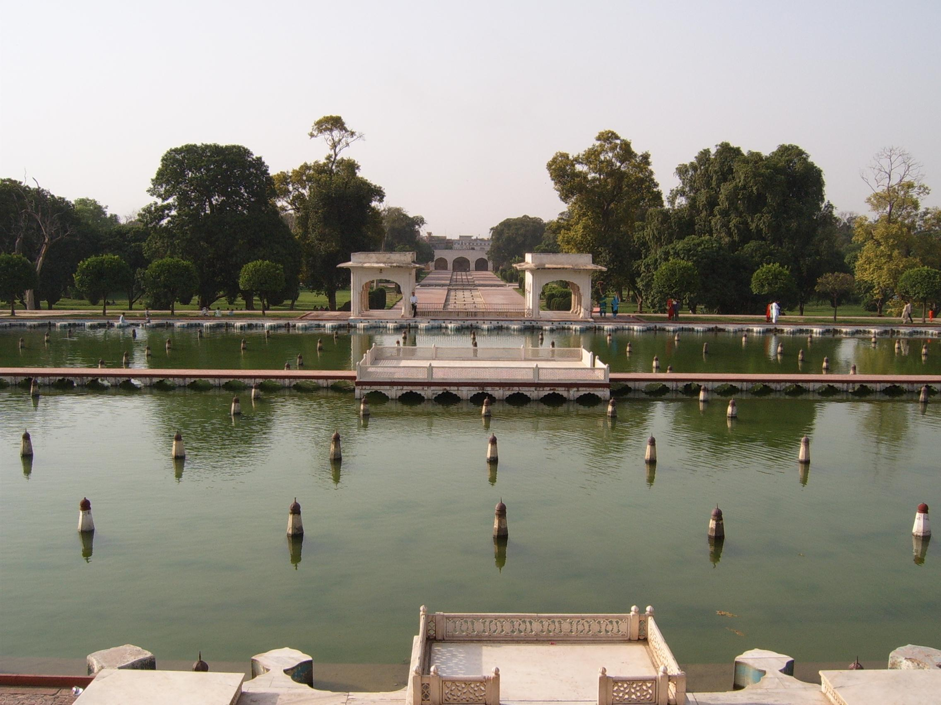
Notes:
Lahore.-Shalamar Gardens.

Slide 28
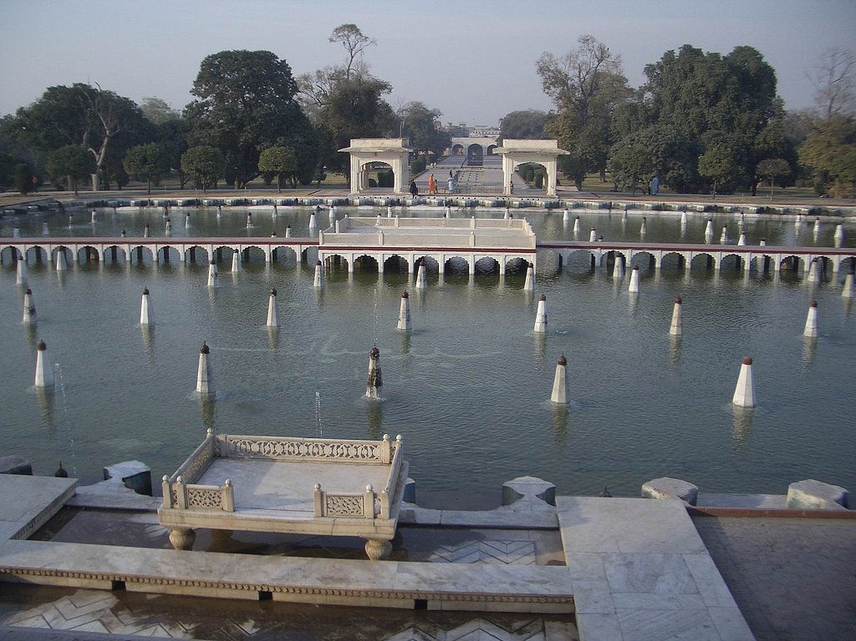
Notes:
Shalimar_gardens .-Lahore

Slide 29
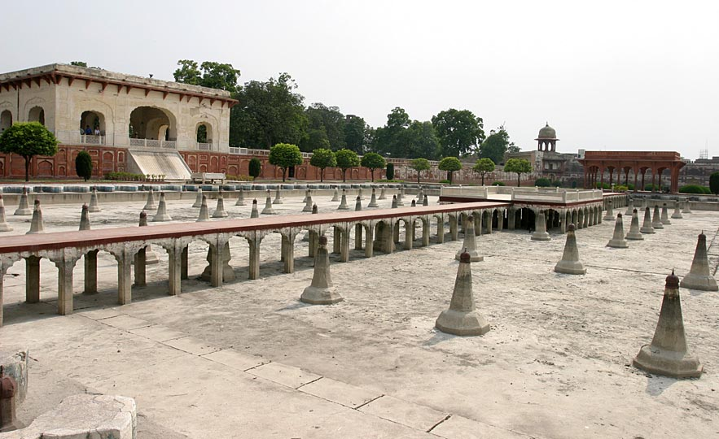
Notes:
Lahore.-Shalamar Gardens.

Slide 30
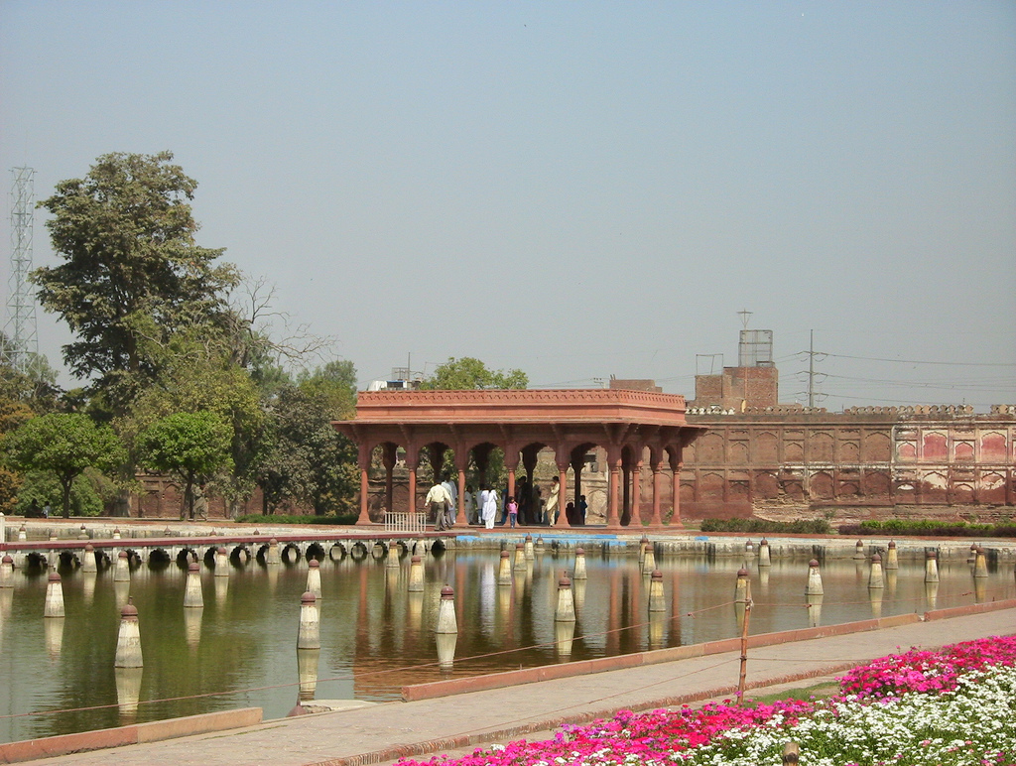
Notes:
Lahore.-Shalamar Gardens.

Slide 31
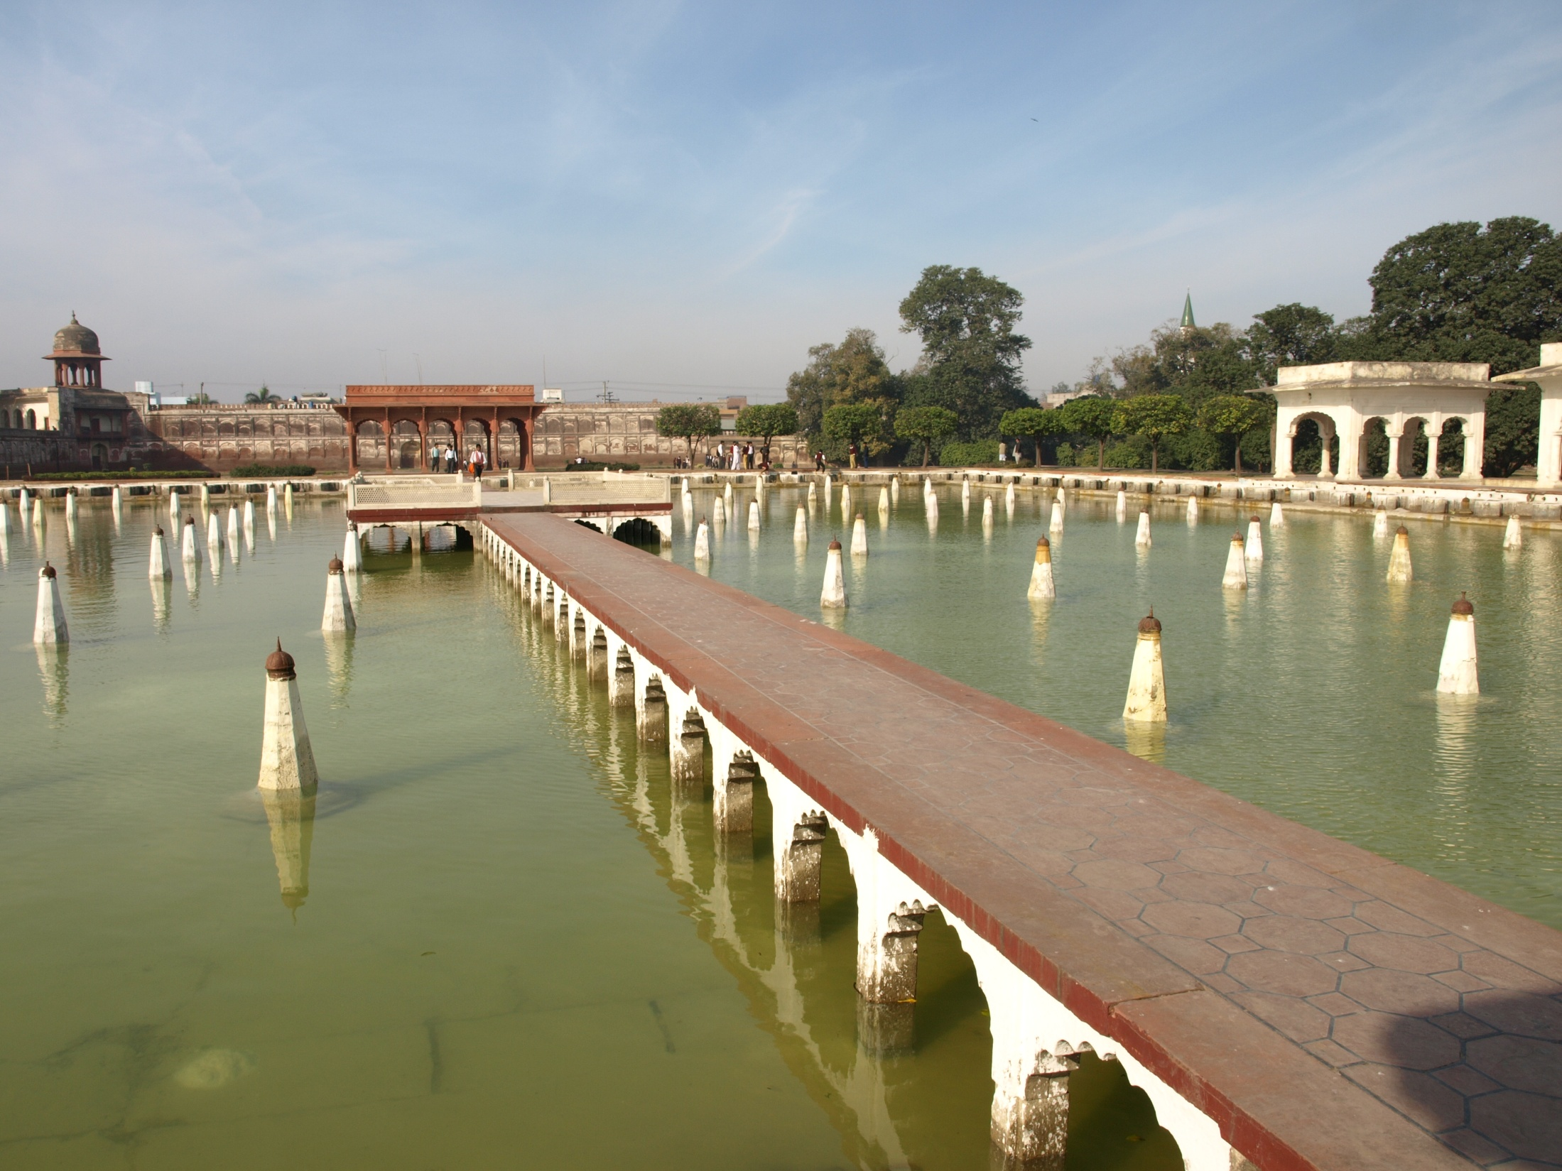
Notes:
Lahore.-Shalamar Gardens.

Slide 32
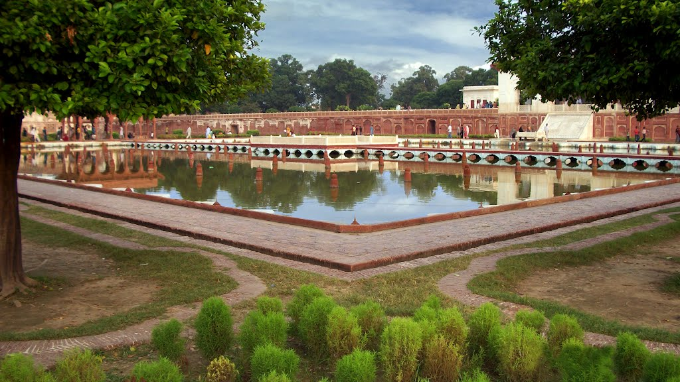
Notes:
Lahore.-Shalamar Gardens.

Slide 33
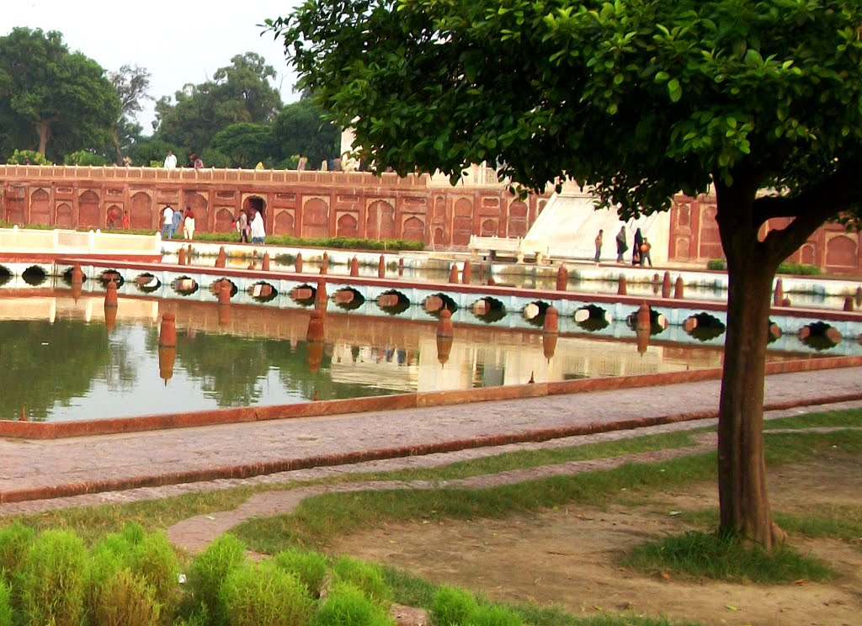
Notes:
Lahore.-Shalamar Gardens.

Slide 34
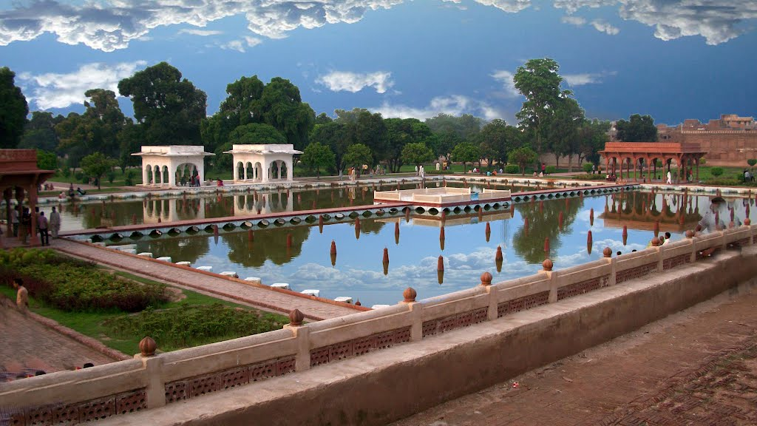
Notes:
Lahore.-Shalamar Gardens.

Slide 35
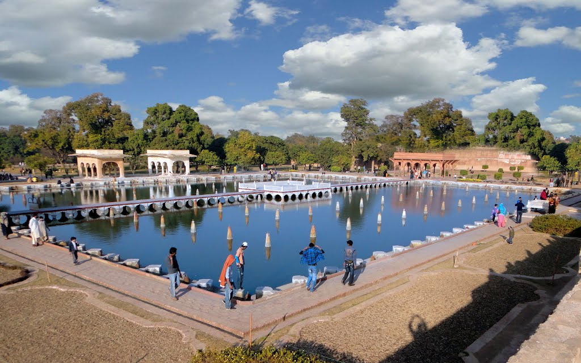
Notes:
Lahore.-Shalamar Gardens.

Slide 36
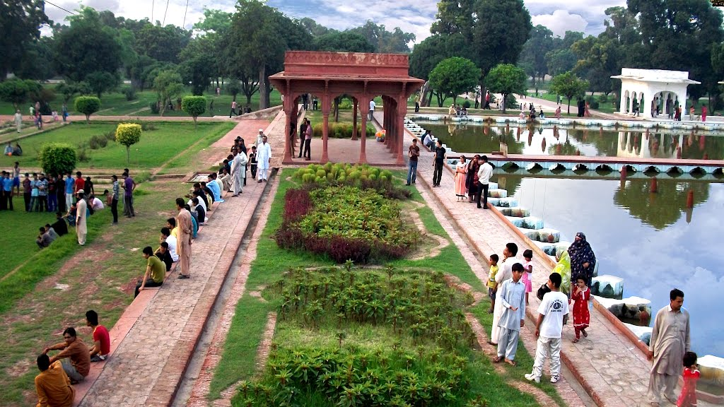
Notes:
Lahore.-Shalamar Gardens.

Slide 37

Notes:
Lahore.-Shalamar Gardens.

Slide 38
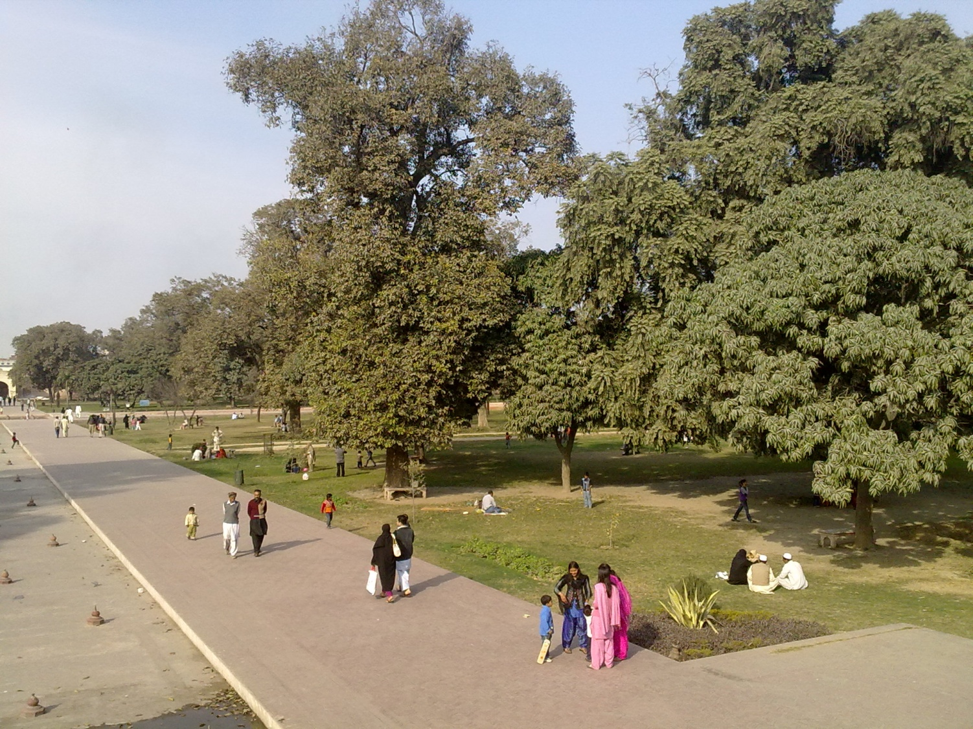
Notes:
Lahore.-Shalamar Gardens.

Slide 39
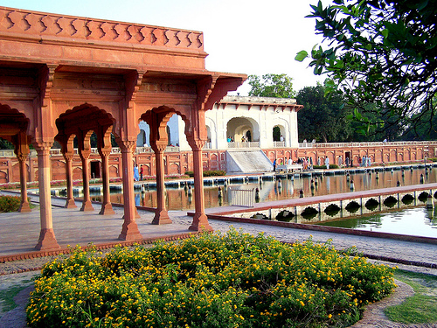
Notes:
Lahore.-Shalamar Gardens.

Slide 40

Notes:
Lahore.-Shalamar Gardens.

Slide 41
Notes:
Lahore.-Shalamar Gardens.

Slide 42

Notes:
Lahore.-Shalamar Gardens.

Slide 43
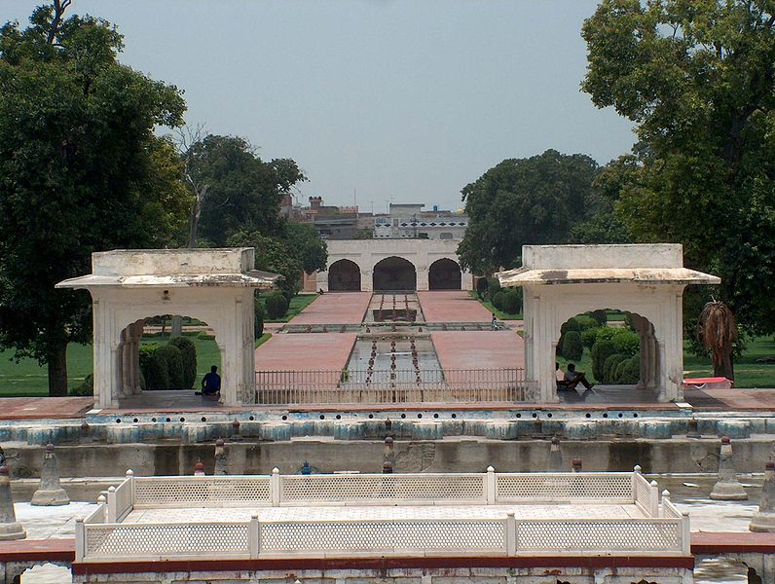
Notes:
Lahore.-Shalamar Gardens.

Slide 44

Notes:
Lahore.-Shalamar Gardens.

Slide 45

Notes:
Lahore.-Shalamar Gardens.

Slide 46
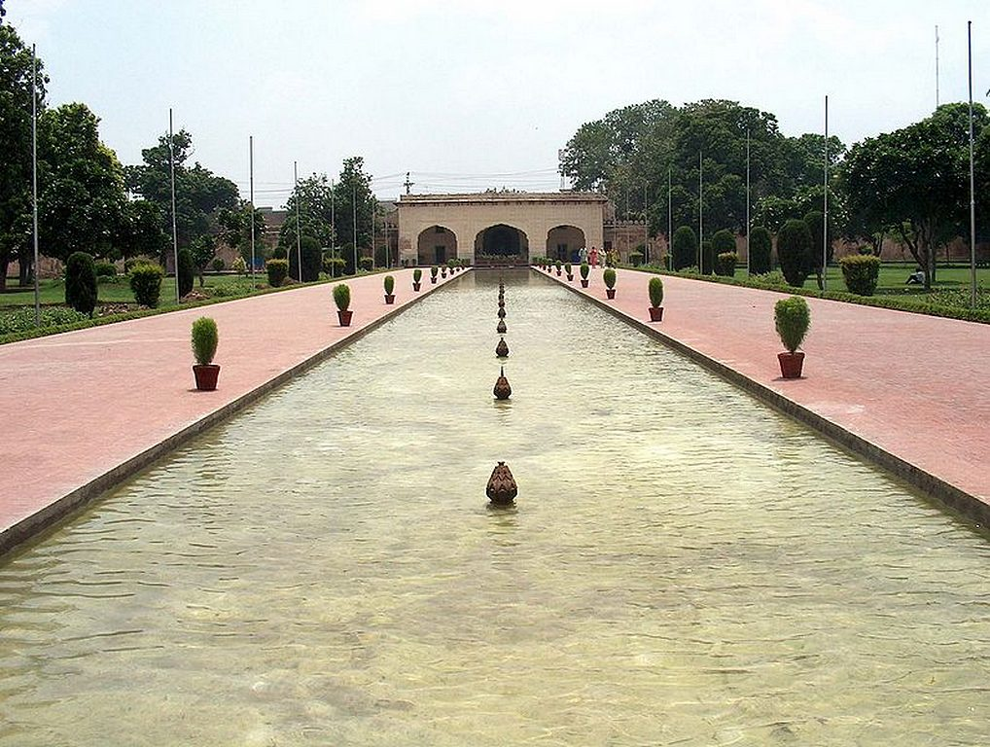
Notes:
Lahore.-Shalamar Gardens.

Slide 47
Notes:
Lahore.-Shalamar Gardens.

Slide 48
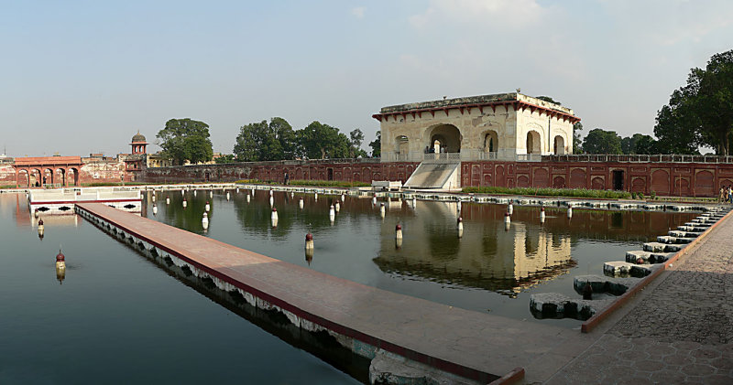
Notes:
Lahore.-Shalamar Gardens.

Slide 49

Notes:
Lahore.-Shalamar Gardens.

Slide 50
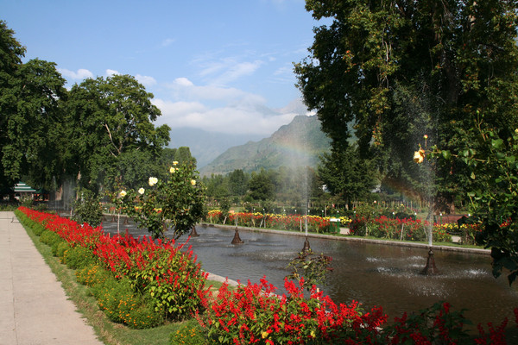
Notes:
Lahore.-Shalamar Gardens.

Slide 51
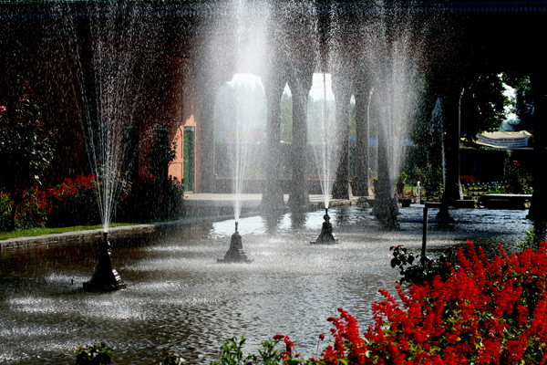
Notes:
Lahore.-Shalamar Gardens.

Slide 52
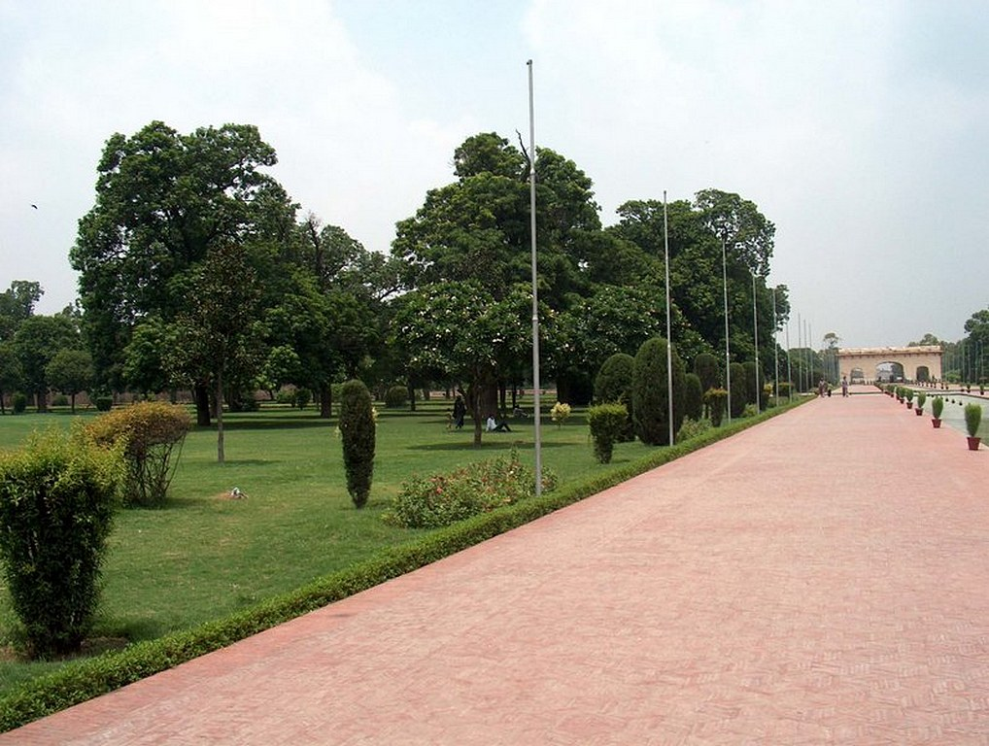
Notes:
Lahore.-Shalamar Gardens.

Slide 53
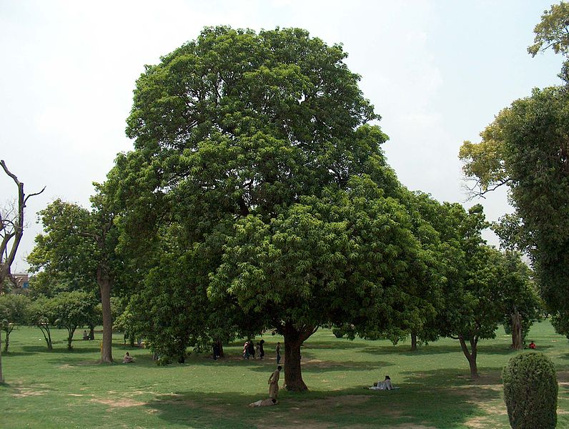
Notes:
Lahore.-Shalamar Gardens.

Slide 54
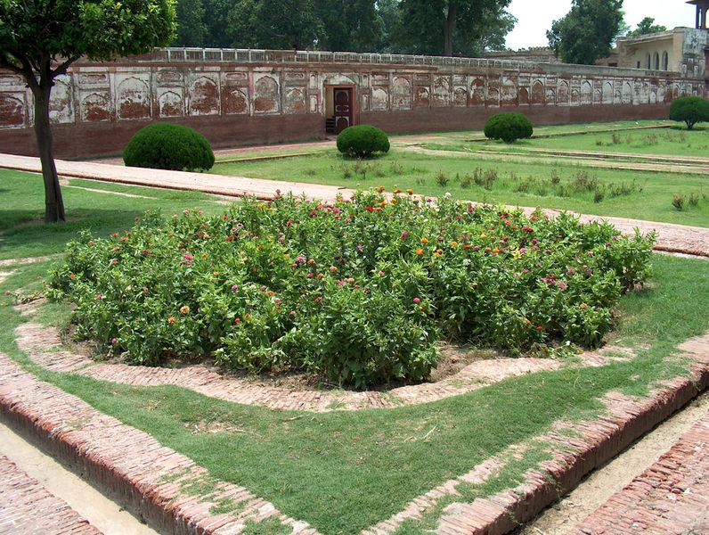
Notes:
Lahore.-Shalamar Gardens.

Slide 55
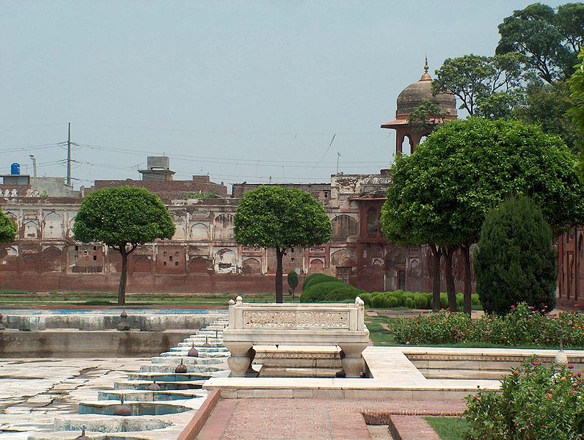
Notes:
Lahore.-Shalamar Gardens.

Slide 56
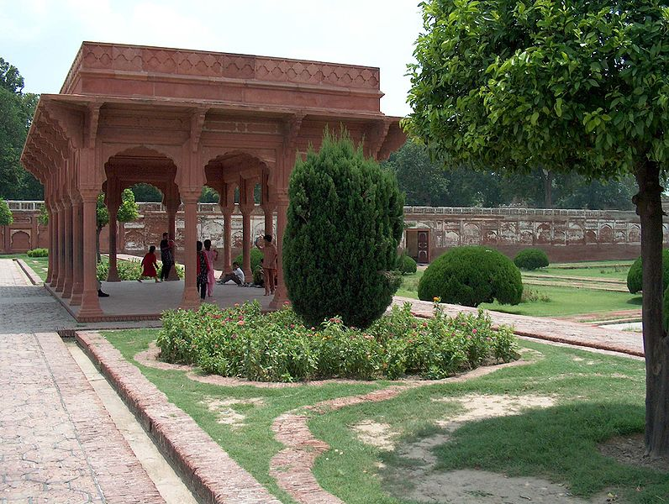
Notes:
Lahore.-Shalamar Gardens.

Slide 57
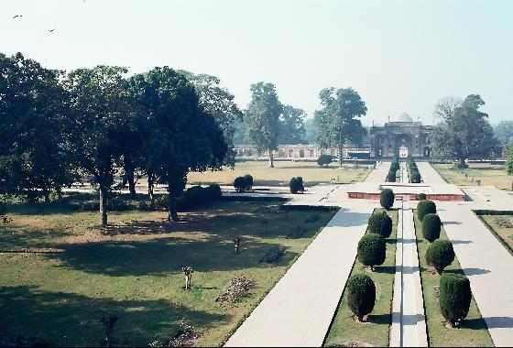
Notes:
Lahore.-Shalamar Gardens.

Slide 58
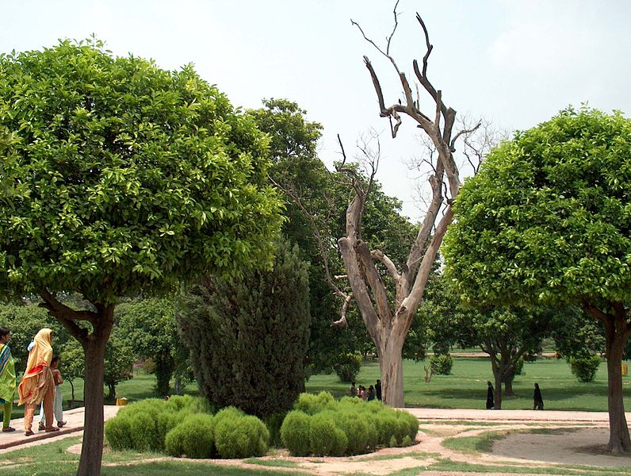
Notes:
Lahore.-Shalamar Gardens.

Slide 59
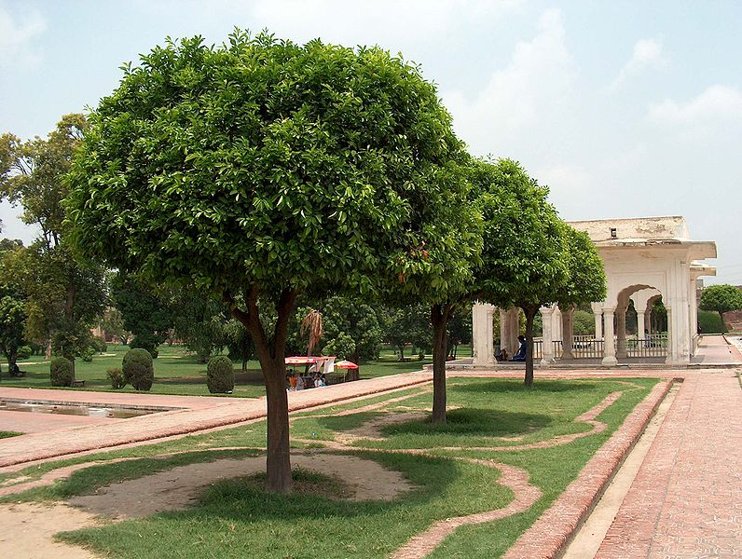
Notes:
Lahore.-Shalamar Gardens.

Slide 60
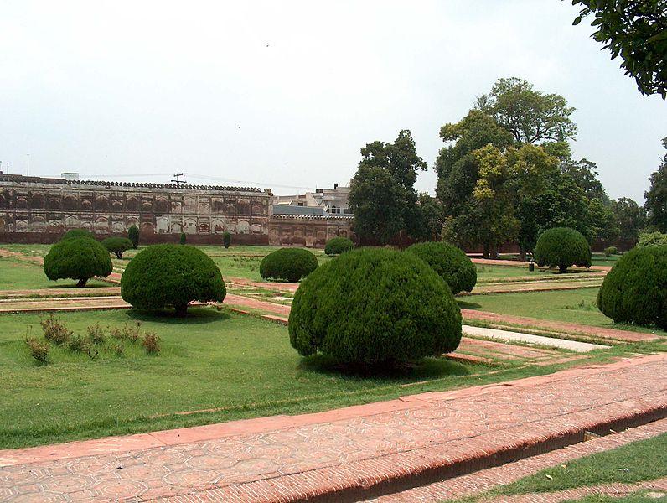
Notes:
Lahore.-Shalamar Gardens.

Slide 61
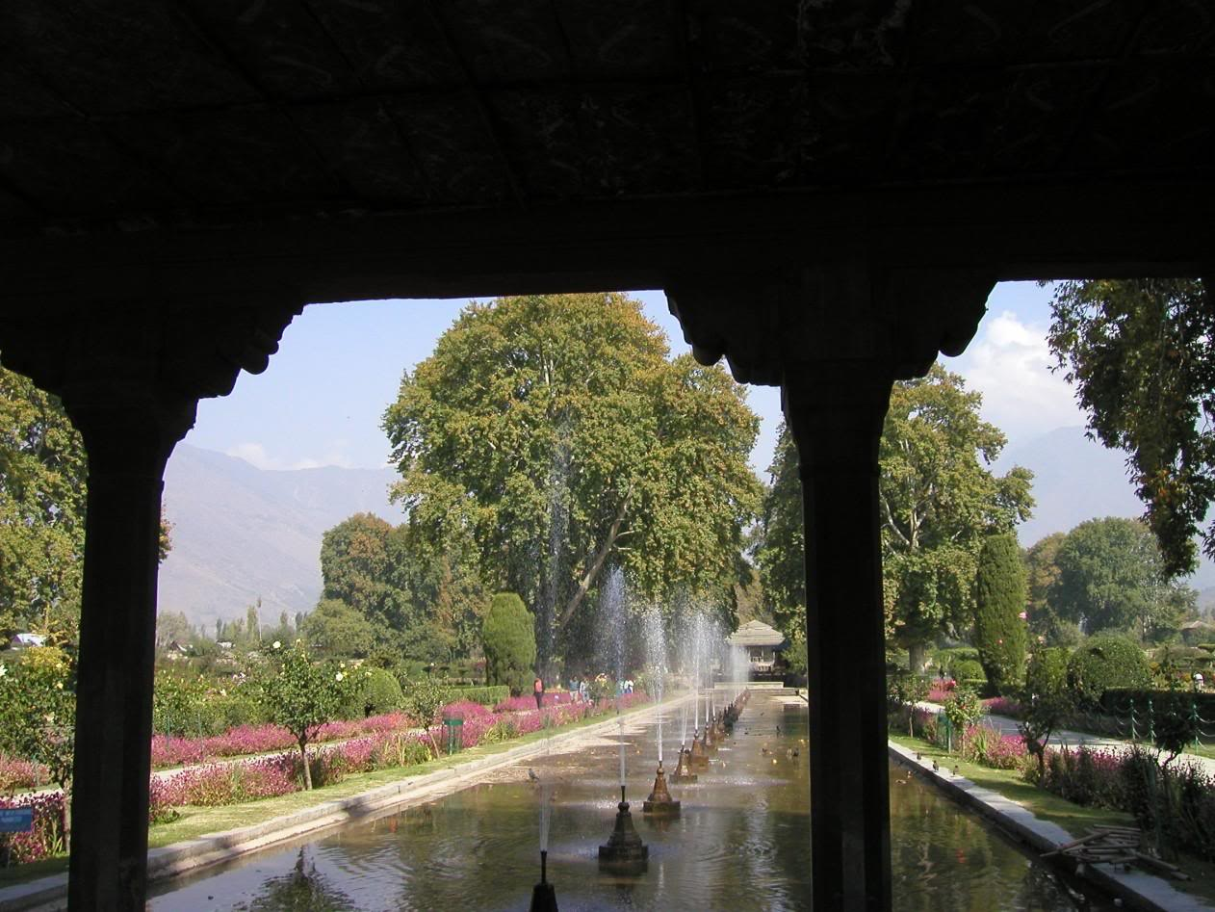
Notes:
Lahore.-Shalamar Gardens.

Slide 62
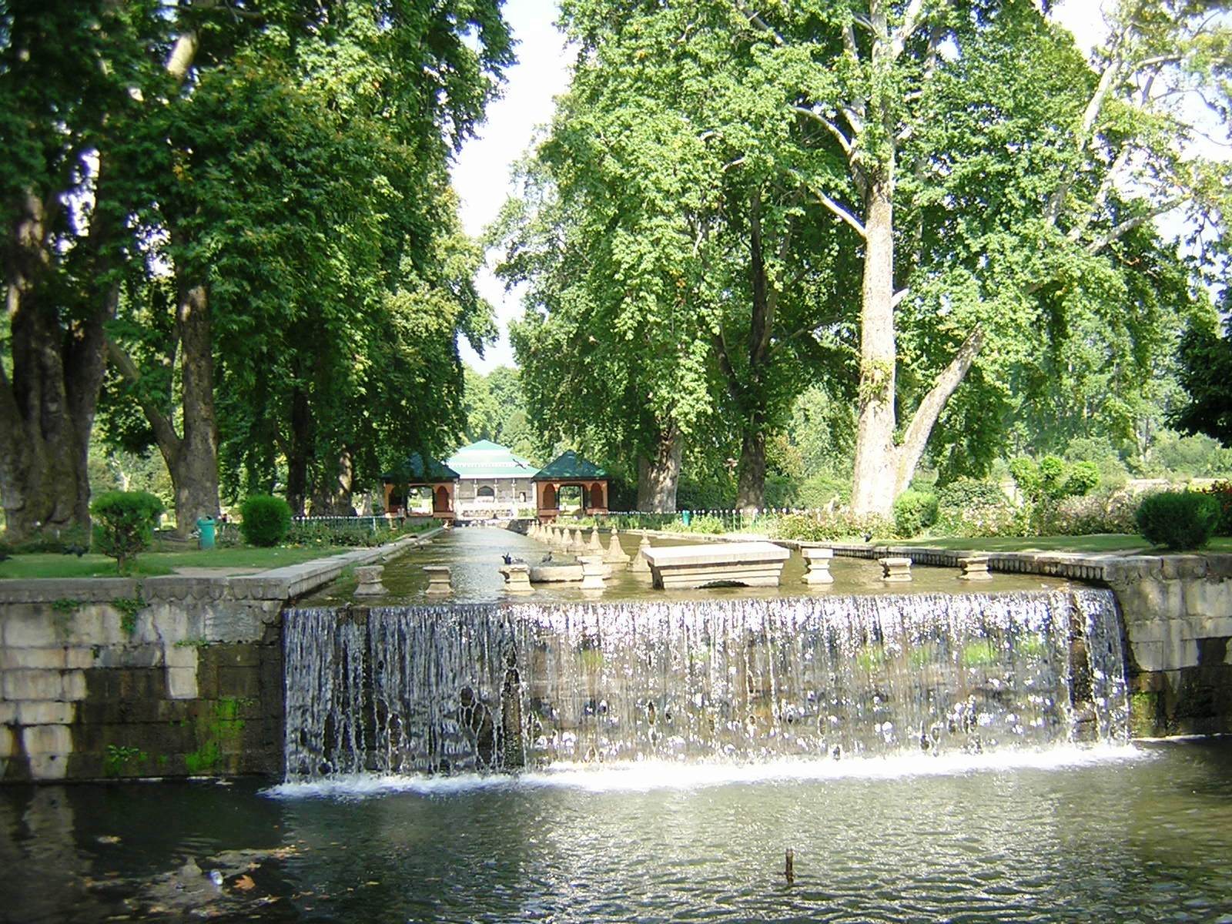
Notes:
Lahore.-Shalamar Gardens.

Slide 63
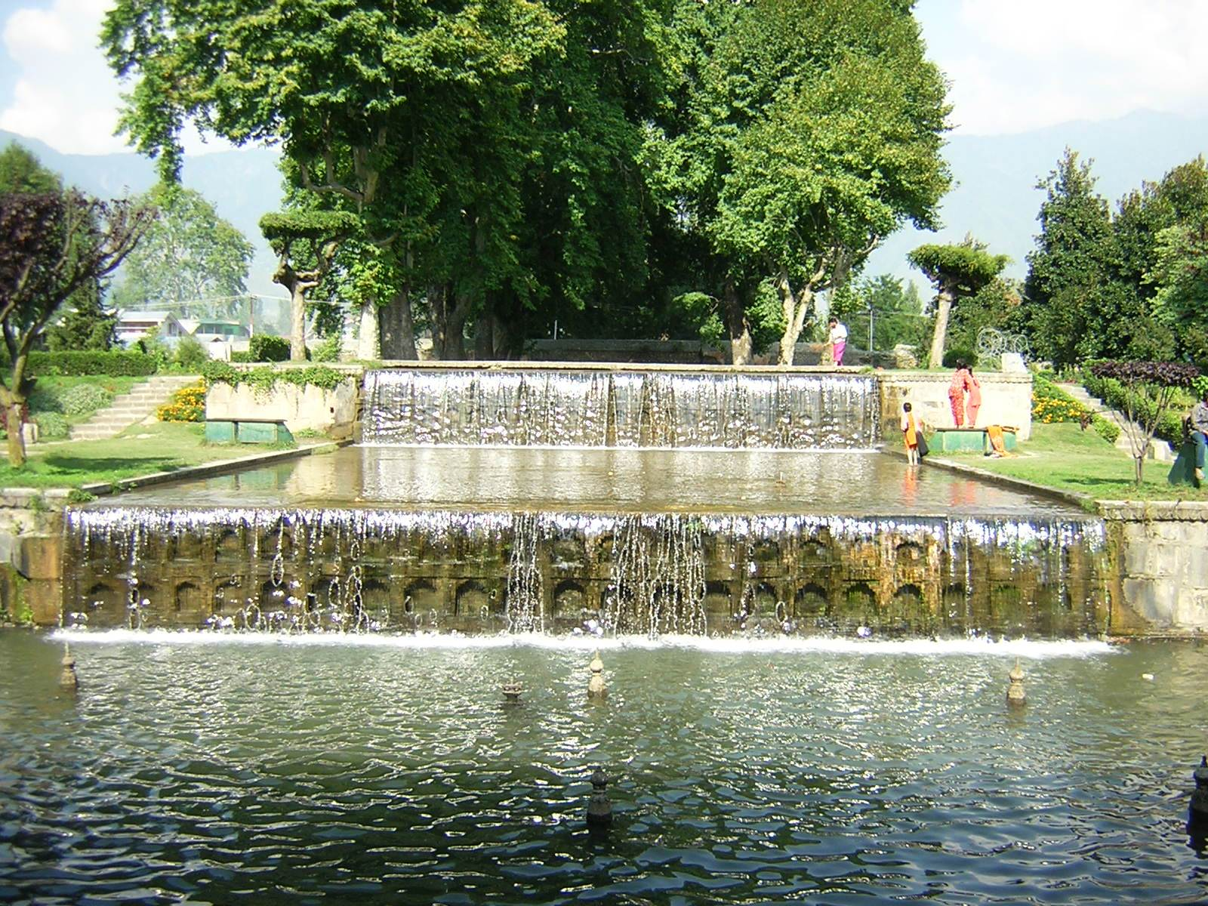
Notes:
Lahore.-Shalamar Gardens.

Slide 64
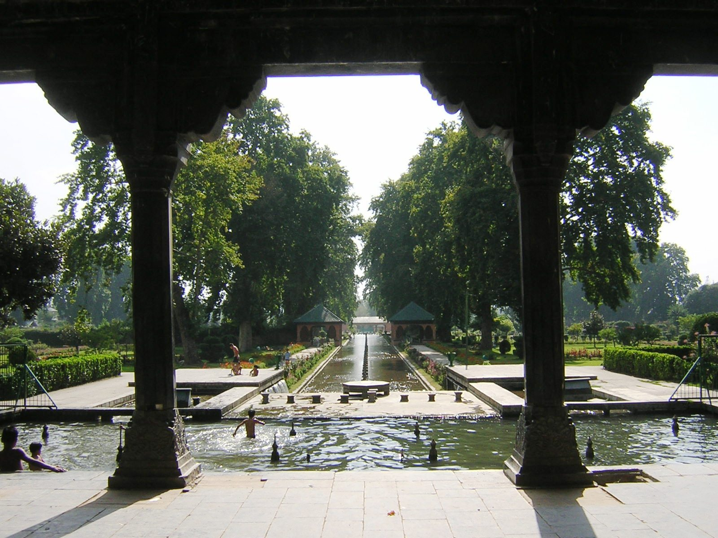
Notes:
Lahore.-Shalamar Gardens.

Slide 65
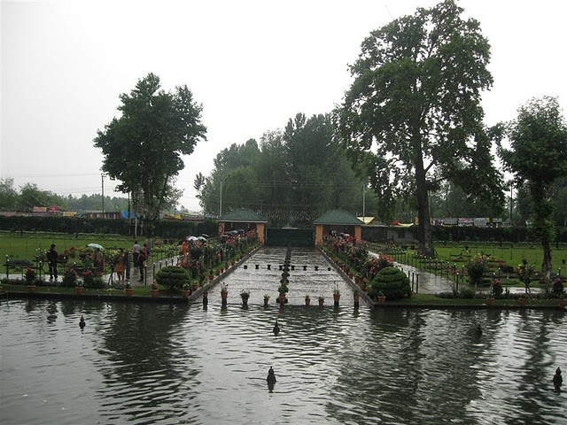
Notes:
Lahore.-Shalamar Gardens.

Slide 66
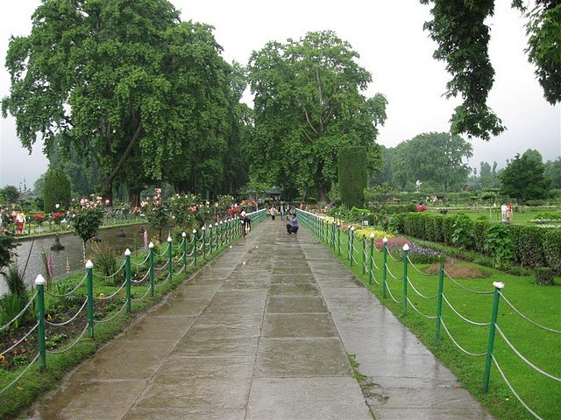
Notes:
Lahore.-Shalamar Gardens.

Slide 67
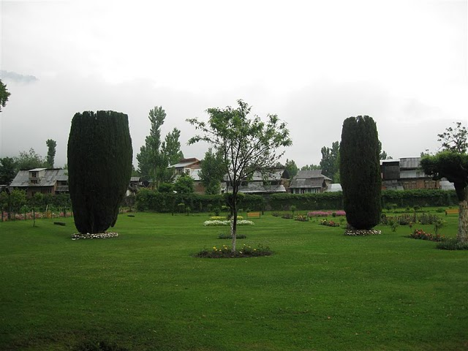
Notes:
Lahore.-Shalamar Gardens.

Slide 68
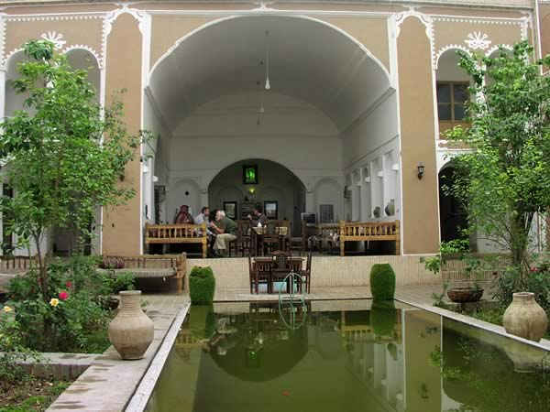
Notes:
Lahore.-Shalamar Gardens.

Slide 69
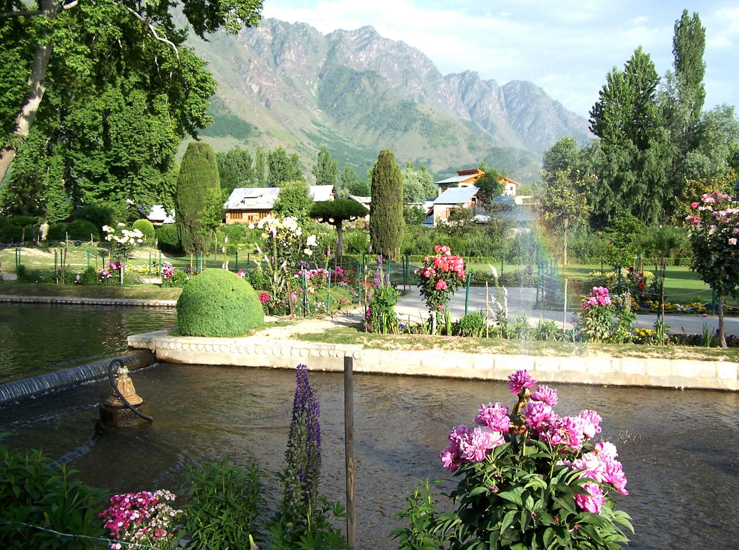
Notes:
Lahore.-Shalamar Gardens.

Slide 70

Notes:
Lahore.-Shalamar Gardens.

Slide 71

Notes:
Srinagar.-.-Shalamar Gardens.

Slide 72

Notes:
Sniragar-Shalamar Gardens.

Slide 73

Notes:
Lahore.-Shalamar Gardens.

Slide 74

Notes:
Shalimar Gardens.-Kashmir.-India

Slide 75

Notes:
Shalimar Gardens.-kashmir-may-

Slide 76

Notes:
Shalimar Gardens.-

Slide 77

Notes:
Shalimar Gardens.-Lahore

Slide 78

Notes:
Shalimar Gardens Srinagar

Slide 79

Notes:
Shalimar_gardens Srinagar

Slide 80
Bagh –e-Fin
Fin Jardín o Bagh-e Aleta, ubicada en Kashan , Irán , es un histórico jardín persa .
Contiene Bath Fin de Kashan, donde Amir Kabir , el Qajarid canciller, fue asesinado por un asesino enviado por el rey Nasereddin Shah en 1852. Terminado en 1590, el Fin jardín es el jardín más antiguo existente en Irán.
Los orígenes del jardín puede ser anterior al período de Safavid , algunas fuentes indican que el jardín se ha trasladado a otro lugar, pero no hay imagen clara de que se haya encontrado .

Slide 81
Los asentamientos de la huerta en su forma actual fue construida bajo el reinado de Abbas I de Persia (1571-1629), como un tradicional Bagh , cerca de la aldea de la aleta, que se encuentra a pocos kilómetros al suroeste de Kashan .
El jardín fue desarrollado durante la dinastía Safavid , hasta que Abbas II de Persia (1633-1666). Fue muy reconocido durante el reinado de Fat'h Ali Shah Qajar y se amplió considerablemente.
Posteriormente, el jardín sufrió el abandono y fue dañado en varias ocasiones hasta que, en 1935, fue catalogado como un bien nacional de Irán .
En 2007,el 8 de septiembre de Bagh-e Fin fue presentado a la Unesco lista provisional .
La Unesco declaró el huerto un Patrimonio de la Humanidad el 18 de julio de 2012.

Slide 82
El jardín cubre 2,3 hectáreas con un patio principal rodeado de murallas con cuatro torres circulares. De acuerdo con muchos de los jardines persas de esta época, el Fin Garden cuenta con un gran número de juegos de agua.
Estos fueron alimentados a partir de un resorte en una ladera detrás del jardín, y la presión del agua era tal que un gran número de piscinas y fuentes de circulación se pudieron construir sin la necesidad de bombas mecánicas.
El jardín cuenta con numerosos cipreses y combina las características arquitectónicas de los periodos Safavid , Zandiyeh y Qajar .

Slide 83

Notes:
Bagh –e-Fin

Slide 84

Notes:
Bagh –e-Fin

Slide 85

Notes:
Bagh –e-Fin

Slide 86

Notes:
Bagh –e-Fin

Slide 87

Notes:
Bagh –e-Fin

Slide 88

Notes:
Bagh –e-Fin

Slide 89

Notes:
Bagh –e-Fin

Slide 90

Notes:
Bagh-e-fin kashan

Slide 91

Notes:
Bagh –e-Fin

Slide 92

Notes:
Bagh –e-Fin

Slide 93

Notes:
Bagh –e-Fin

Slide 94

Notes:
Bagh –e-Fin

Slide 95

Notes:
Bagh –e-Fin

Slide 96

Notes:
Bagh –e-Fin

Slide 97

Notes:
Bagh –e-Fin

Slide 98


Notes:
Bagh –e-Fin

Slide 99

Notes:
Bagh –e-Fin

Slide 100

Notes:
Bagh –e-Fin

Slide 101
Bagh -e- Naranjestan.
Qavam Casa (también conocido como "el Narenjestan e Ghavam") es una casa tradicional e históricA en Shiraz, Irán .
Está situado en el jardín persa de Eram jardín .
Fue construido entre 1879 y 1886 por Mirza Ibrahim Khan.
La familia Qavam eran comerciantes originarios de Qazvin . Pero pronto se convirtieron en activo en el gobierno durante la dinastía de Zand , seguido por el Qajar , y la dinastía Pahlavi también.
El Qavam "Naranjestan" conserva la elegancia y el refinamiento disfrutado por las familias de la clase alta en el siglo XIX.

Slide 102
Las pinturas en los techos bajos de la casa se ​​inspiran en la epoca Victoriana de Europa.
El porche espejo era un punto focal de la casa, con vistas al jardín Eram que fue diseñado con fuentes, palmeras datileras y plantas con flores.
Durante la segunda era Pahlavi, la casa se ​​convirtió en la sede de la Universidad Pahlavi "Asia Instituto" 's, dirigida por Arthur Upham Papa y Richard Nelson Frye .
Frye y su familia también vivieron en la casa durante un tiempo.
La casa es hoy un museo y está abierto al público. La casa y en el jardín Eram se encuentran el Jardín Botánico de Shiraz.

Slide 103


Notes:
Bagh -e- Naranjestan.

Slide 104

Notes:
Bagh -e- Naranjestan.

Slide 105

Notes:
Bagh -e- Naranjestan.

Slide 106

Notes:
Bagh -e- Naranjestan.

Slide 107

Notes:
Bagh -e- Naranjestan.

Slide 108

Notes:
Bagh -e- Naranjestan.

Slide 109

Notes:
Bagh -e- Naranjestan.

Slide 110

Notes:
Bagh -e- Naranjestan.

Slide 111

Notes:
Bagh -e- Naranjestan.

Slide 112

Notes:
Bagh -e- Naranjestan.

Slide 113

Notes:
Bagh -e- Naranjestan.

Slide 114

Notes:
Bagh -e- Naranjestan.

Slide 115

Notes:
Bagh -e- Naranjestan.

Slide 116

Notes:
Bagh -e- Naranjestan.

Slide 117

Notes:
Bagh -e- Naranjestan.

Slide 118

Notes:
Bagh -e- Naranjestan.

Slide 119

Notes:
Bagh -e- Naranjestan.

Slide 120

Notes:
Bagh -e- Naranjestan.

